Slide 1
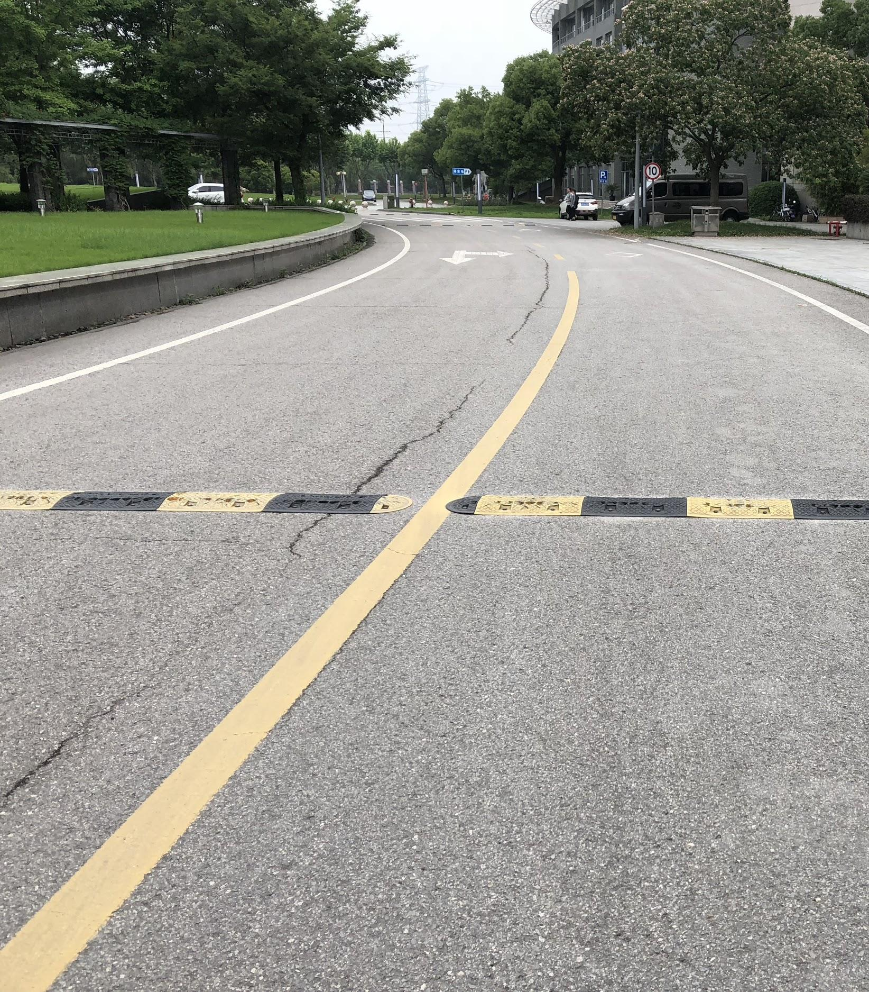
CV Project https://github.com/lyqun/SpeedBumps-Detection
减速带的识别和测距
林逸群 蒋宇凯 崔鹤洁

Slide 2
整体思路
设计距离计算方法
去畸变 & 鸟瞰视图测距
数据收集
训练模型
整合模块
模型评估 + 优化

Slide 3
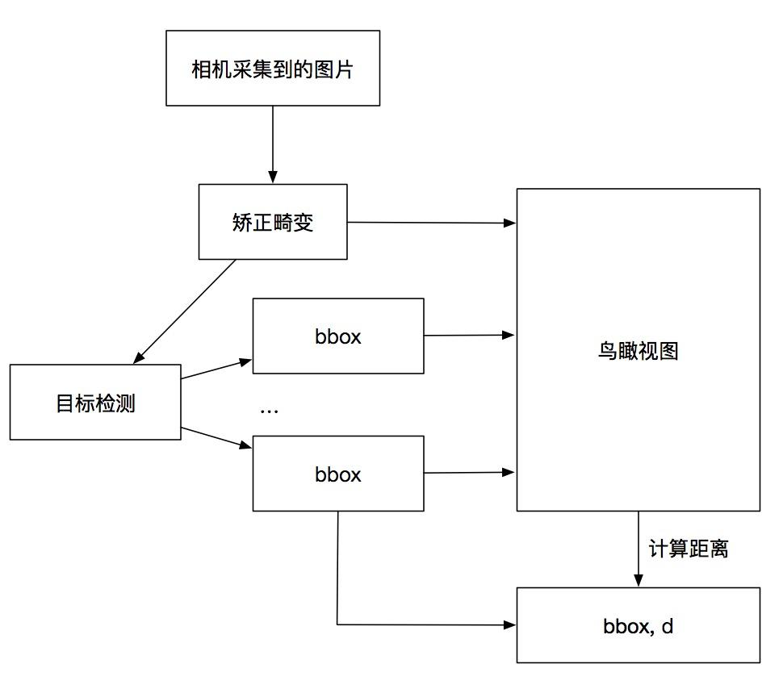
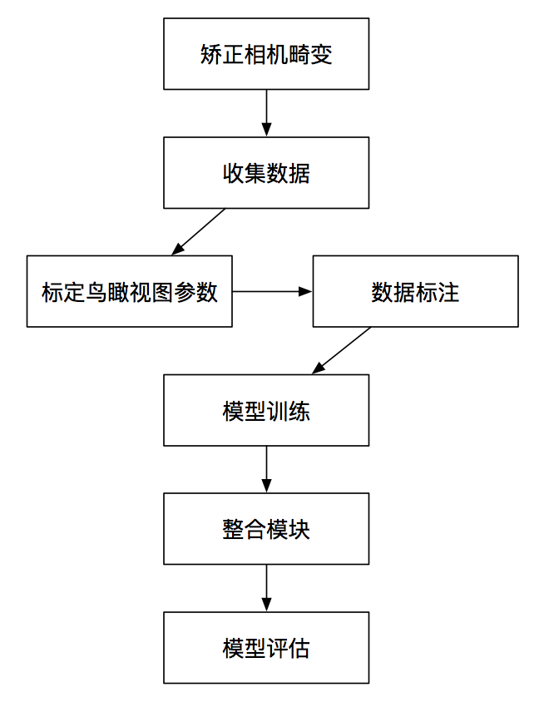
流程图

Slide 4

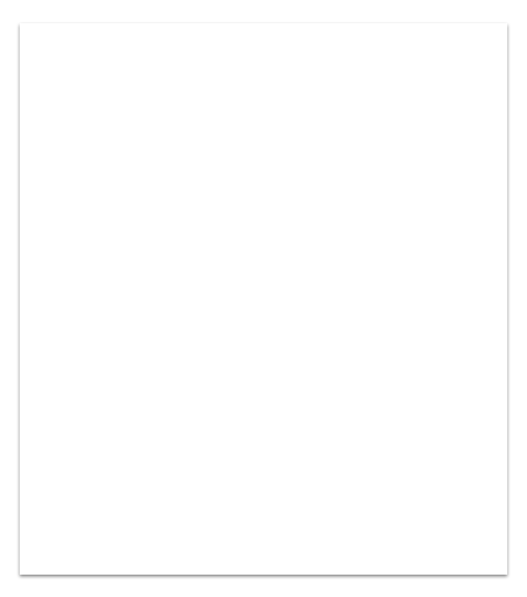
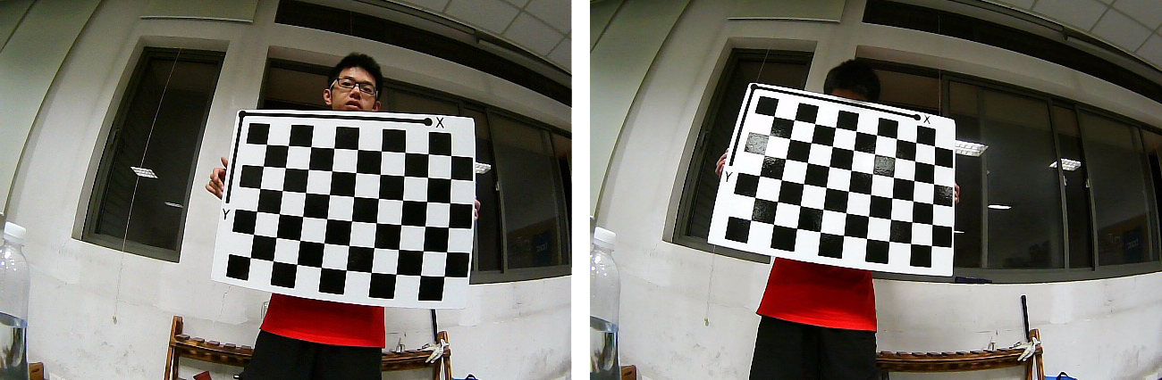
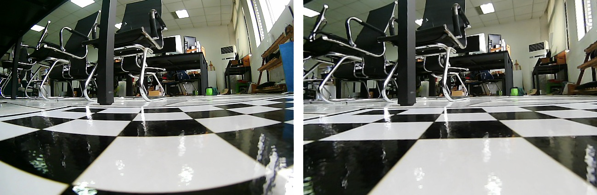
工作流程
1. 相机标定，去畸变 计算相机内参（5个）及畸变参数（3+2），去畸变。

Slide 5
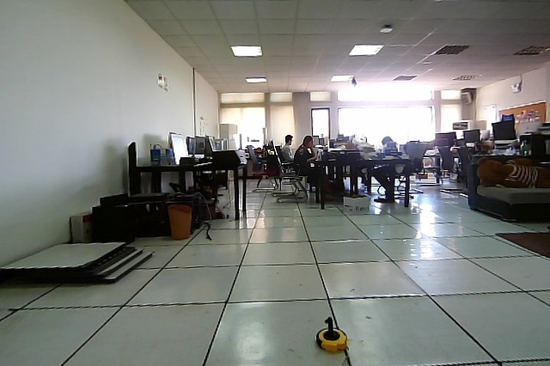
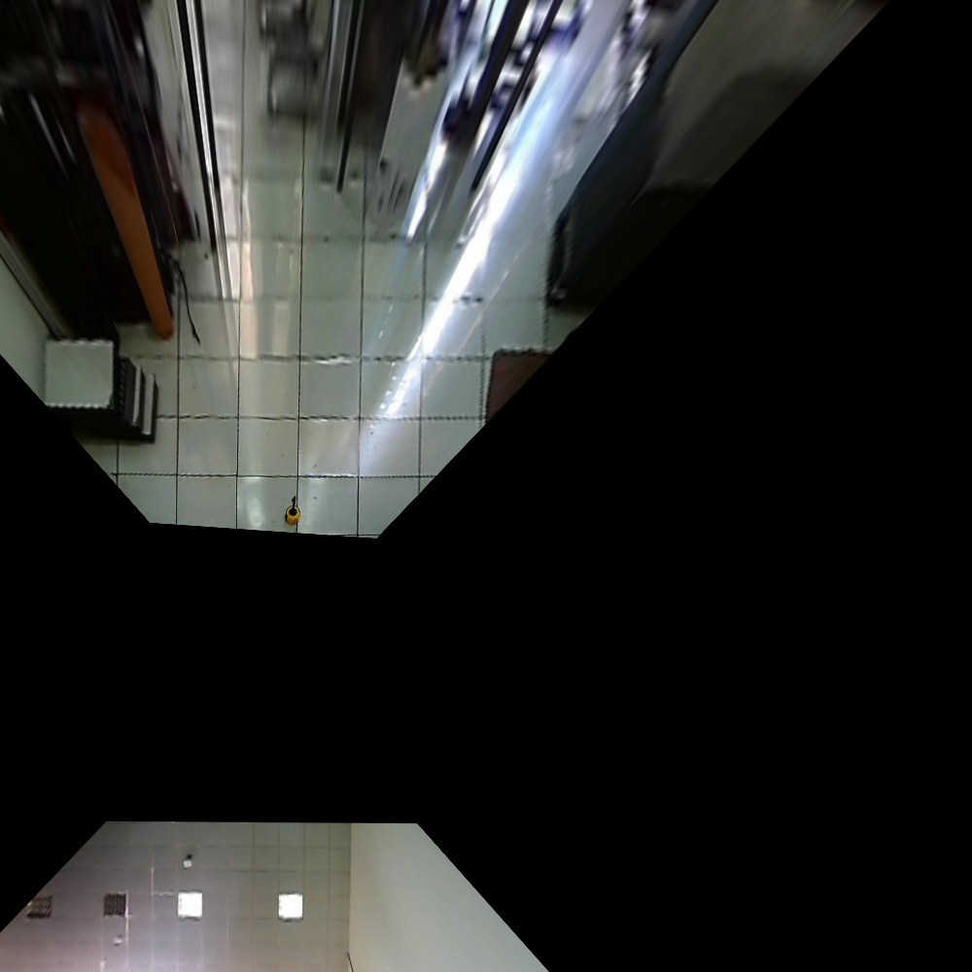
工作流程
2. 测距算法
基础理论：鸟瞰视图与现实世界是相似变换 (Similarity Matrix)
应用：矫正后的图转换成鸟瞰视图，在鸟瞰视图中测得两点在现实世界的距离
3. 结论
1. 鸟瞰视图中可测的最远距离大约是6米
2. 鸟瞰视图中的像素间距约等于1cm
3. 鸟瞰视图底部到相机约为126cm

Slide 6
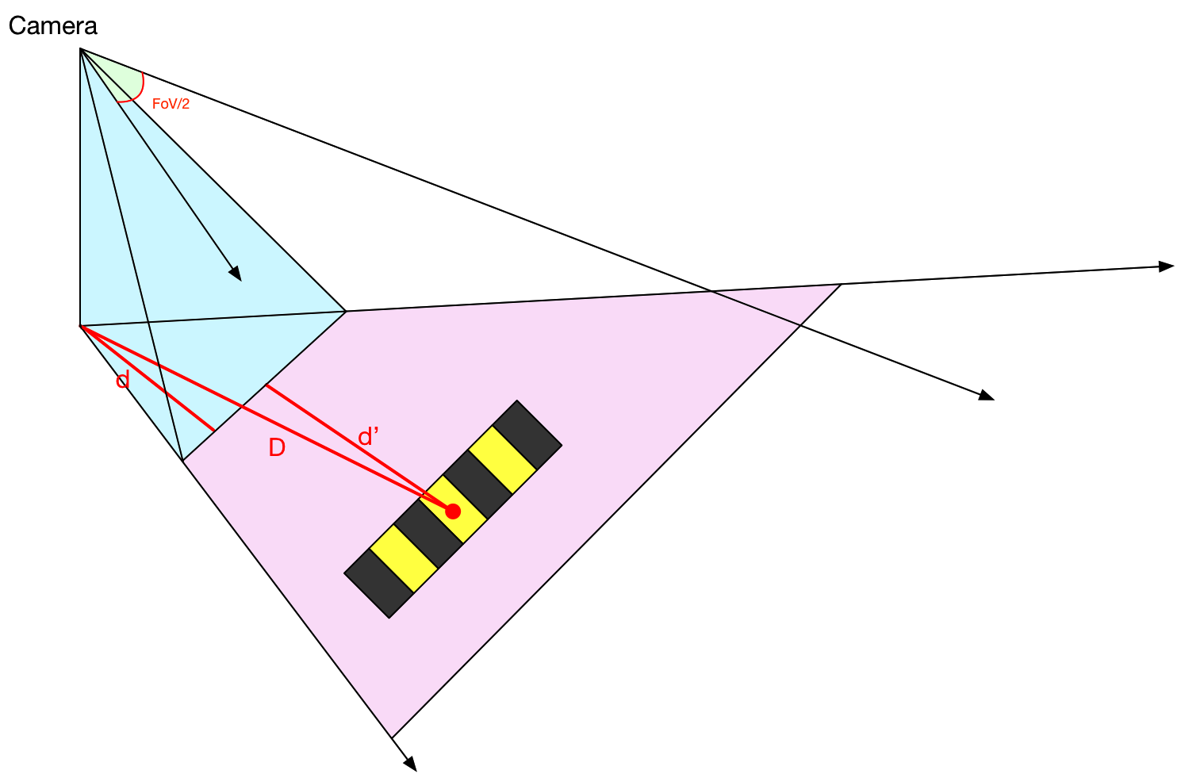
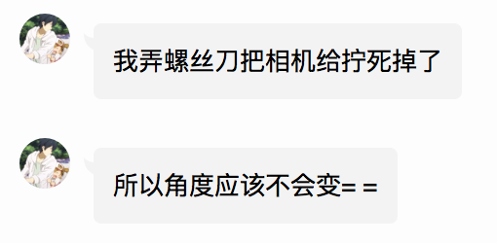
标定事项
1. 要标定的有3个值
1. 鸟瞰视图变换矩阵
2. 鸟瞰视图像素距离
3. 鸟瞰视图底部到相机的距离
2. 固定相机
相机摆放位置会影响3
摆放高度会影响2和3
相机角度会影响1, 2和3

Slide 7
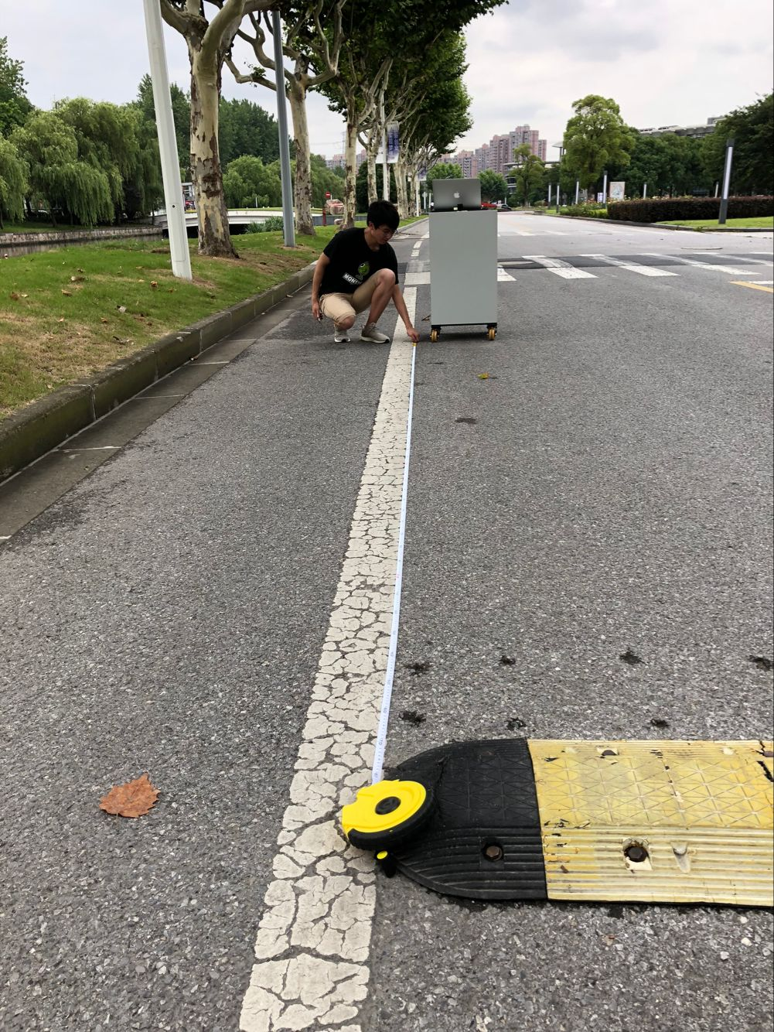
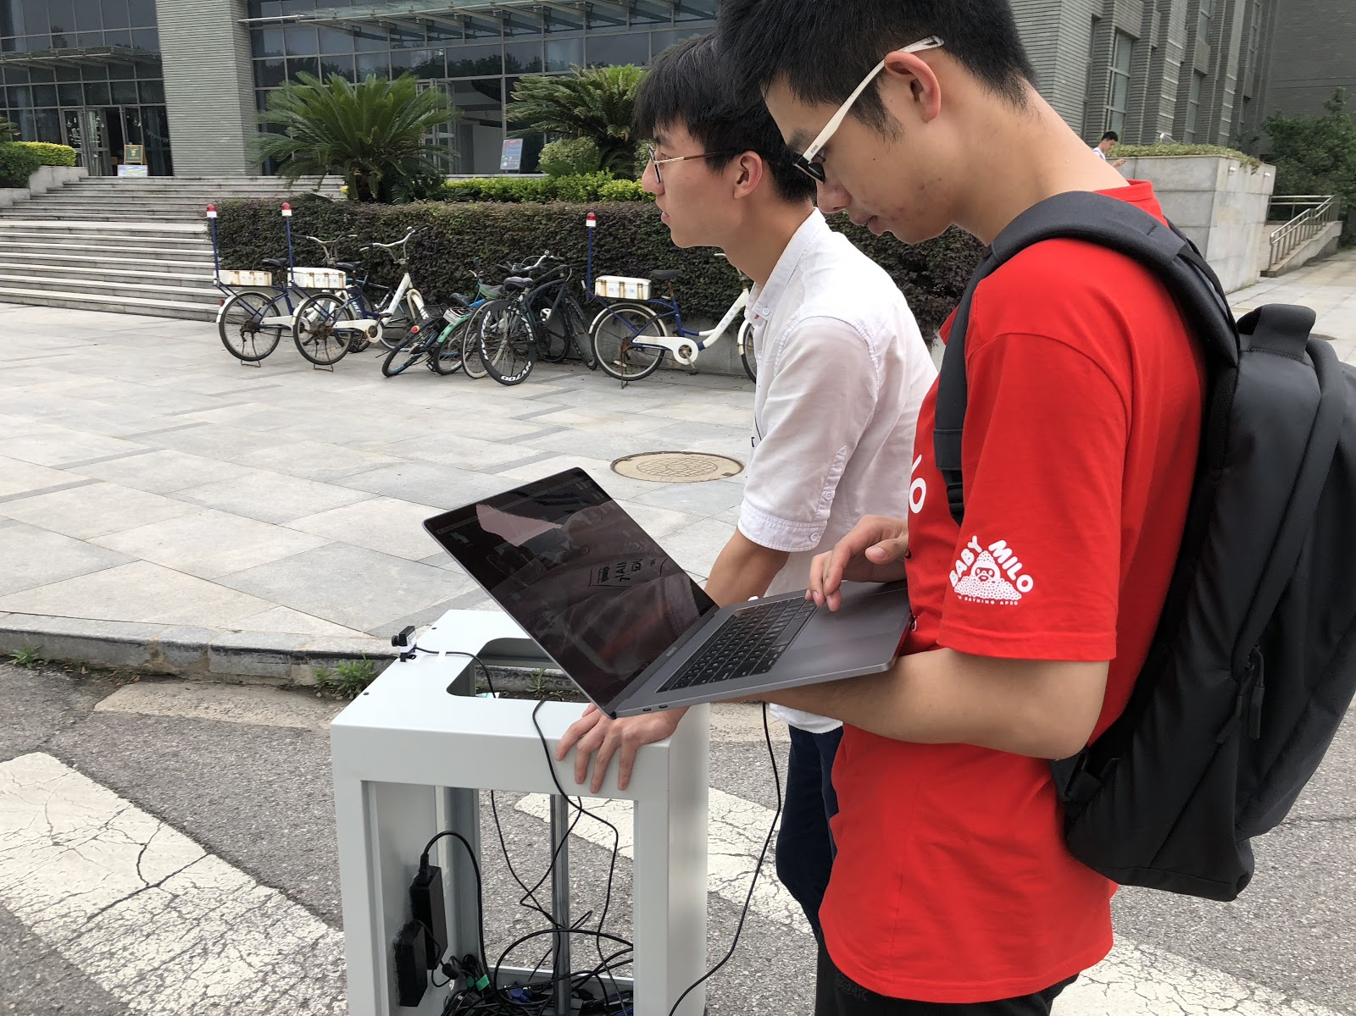
数据收集
减速带、行人数据
--用于检测
减速带-距离数据
--用于验证距离
测量工具-淘宝购置
决定赠予张林老师实验室

Slide 8
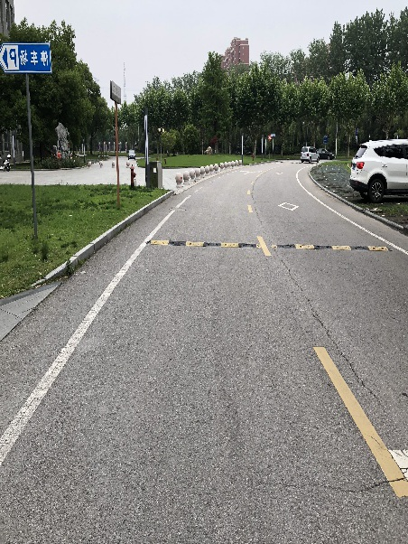
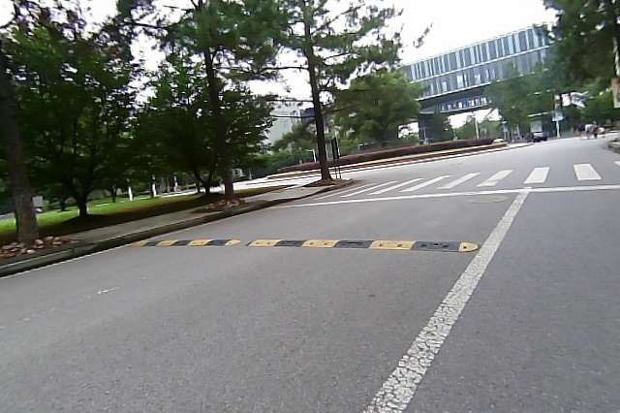
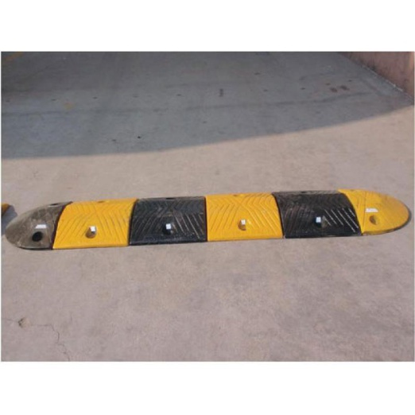
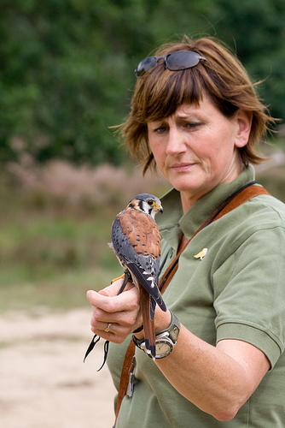
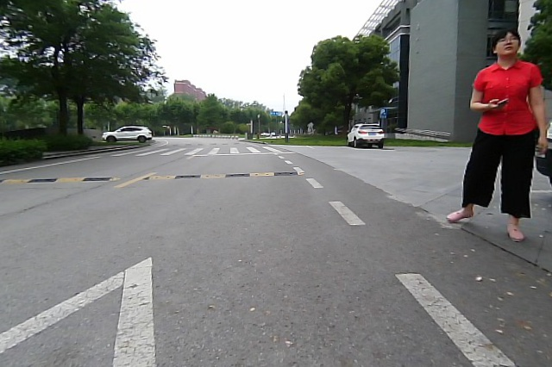
数据收集
相机拍摄 => 矫正畸变
手机拍摄 => resize
百度/谷歌图片 => filter => resize
2. VOC 2007/ 2012
1. 减速带照片中的行人
数据增强、扩充
水平翻转、平移
行人数据
减速带数据

Slide 9
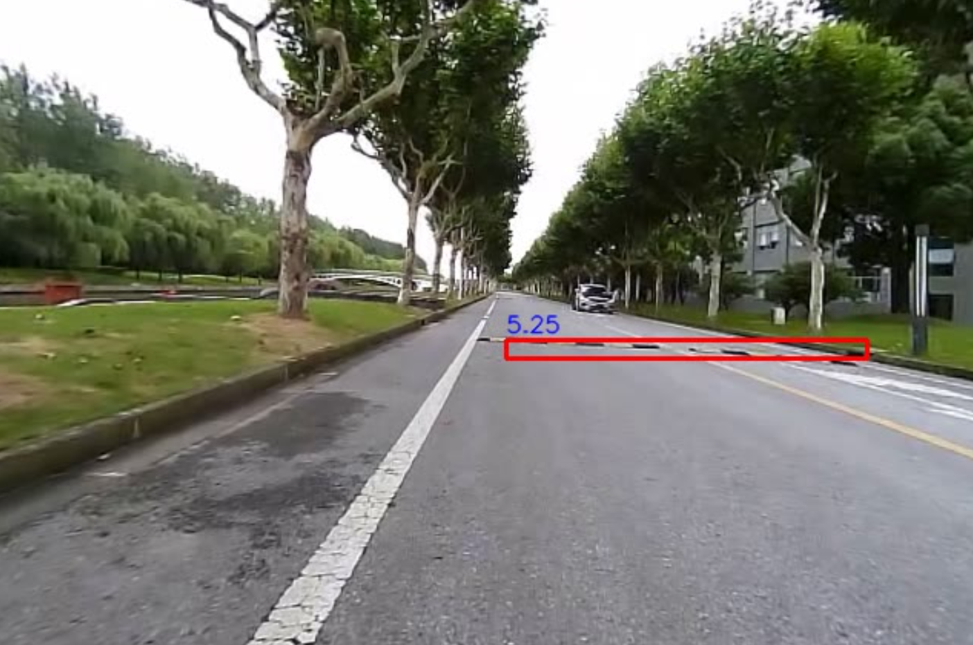
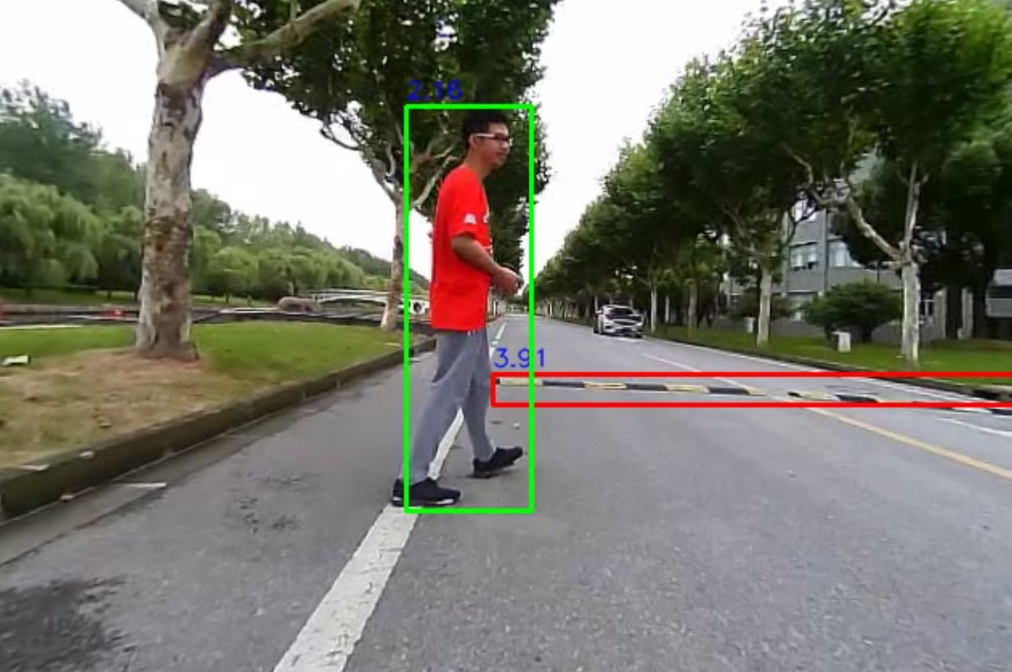
为什么不尝试MaoNet？
训练模型
1. 模型选择
YOLO v3
2. 参数选择
max_batches = 30k
classes = 2
output_layer = 3 * (4 + 1 + 2)
没时间
为什么不选择其他的网络模型？
没时间

Slide 10
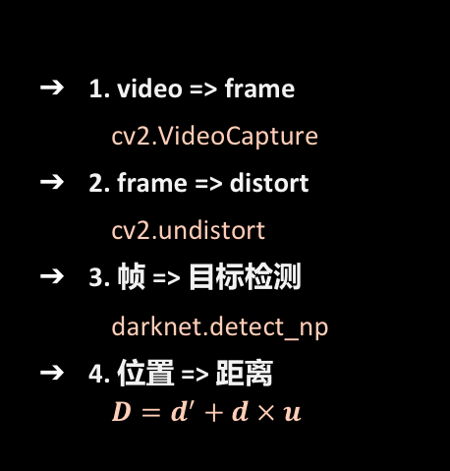
整合模块
1. video => frame
cv2.VideoCapture
2. frame => distort
cv2.undistort
3. 帧 => 目标检测
darknet.detect_np
4. 位置 => 距离
$$D=d^{′}+d × u$$
5. 绘制帧
cv2.rectangle/putText
6. 写帧 => 视频
cv2.VideoWriter

Slide 11
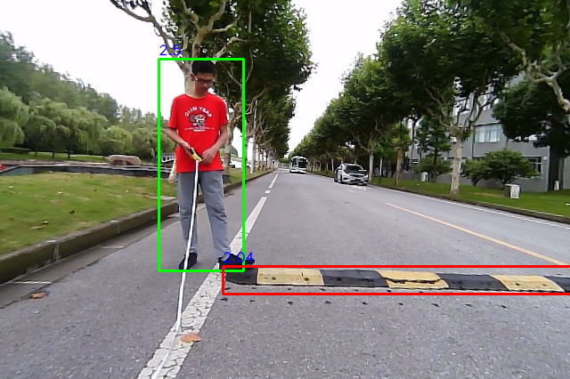
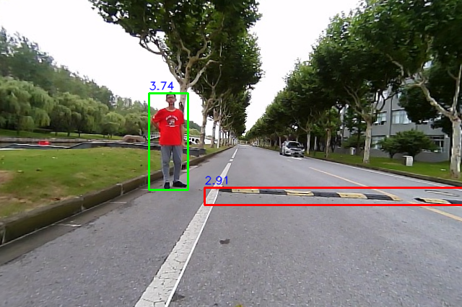
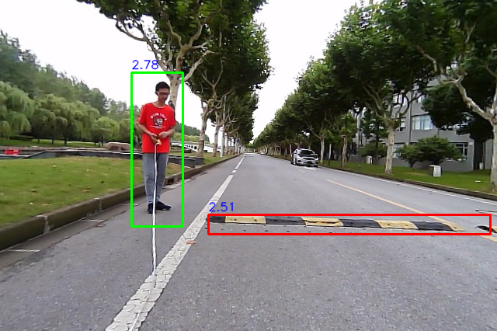
Case 2
模型评估
实际测量距离：
2.20米
没时间
检测计算距离：
2.04米
Case 1
没时间
Case 3
实际测量距离：
2.80米
检测计算距离：
2.51米
实际测量距离：3.40米
检测计算距离：2.91米

Slide 12
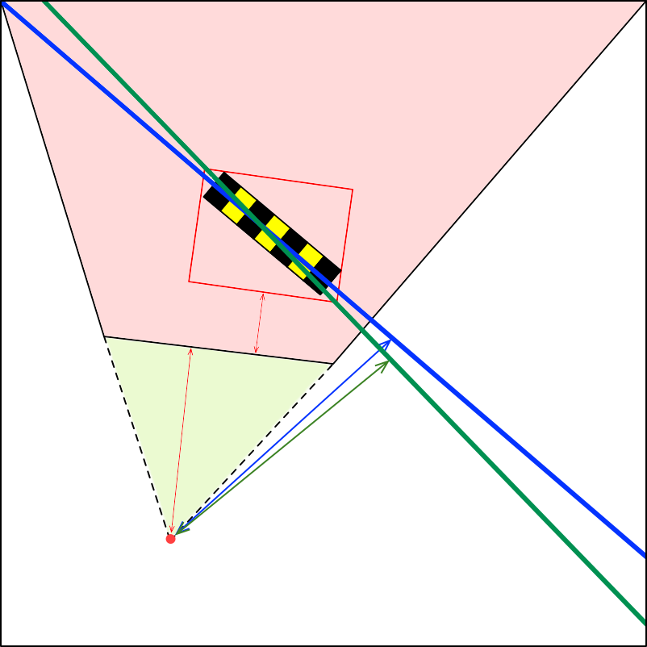
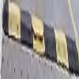
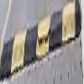
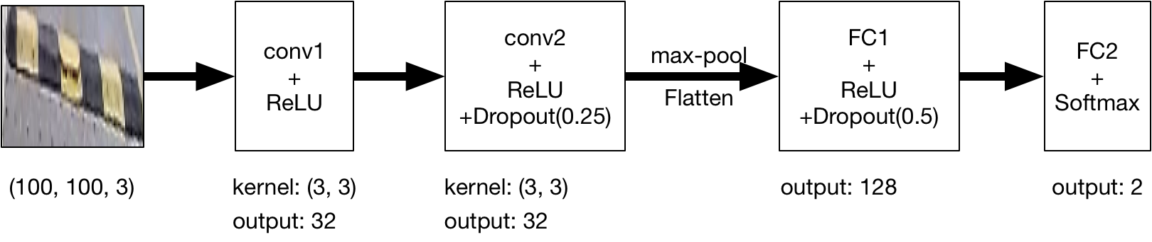
模型优化
1. 相机位置
鸟瞰视图两条边线求交
2. 选择对角线 => 分类问题
Box => CNN => 对角线类型
0: 1:
3. 计算相机到对角线的距离
点到直线距离公式
检测框
减速带所在直线
对角线所在直线
相机

Slide 13



Case 2
模型优化
实际测量距离：
2.20米
没时间
检测计算距离：
2.13米
Case 1
没时间
Case 3
实际测量距离：
2.80米
检测计算距离：
2.62米
实际测量距离：3.40米
检测计算距离：3.02米

Slide 14
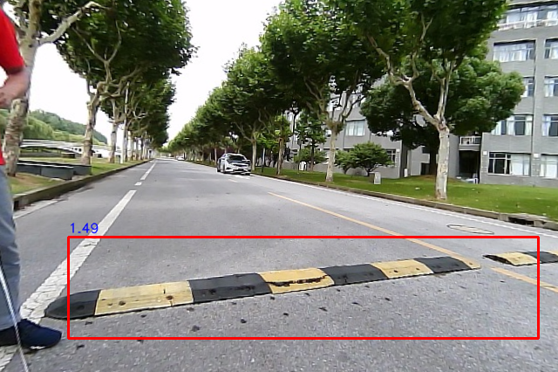

模型优化
没时间
没时间
优化后
实际测量距离：2.00米
实际测量距离：2.00米
检测计算距离：1.49米
检测计算距离：1.85米

Slide 15
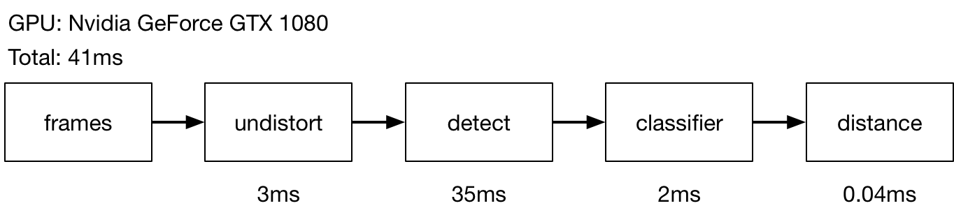
性能评估
没时间
没时间

Slide 16
提升
更大的标定布
更真实的障碍
更多的训练数据

